Slide 1


电工基础
欢迎学习
第二章 直流电阻电路

Slide 2

本章教学目标及要求
1. 掌握电阻电路的串联、并联、混联，电池的联接的组成方式、特点、应用及相关计算。
2.掌握电路中各点电位的计算。

3.掌握复杂直流电路的概念及基尔霍夫定律。

Slide 3
本章教学目标及要求
4.掌握用支路电流法解复杂直流电路。
5.掌握电桥电路的组成、条件、结论、应用。
6.初步了解常用电池的参数及使用。


Slide 4
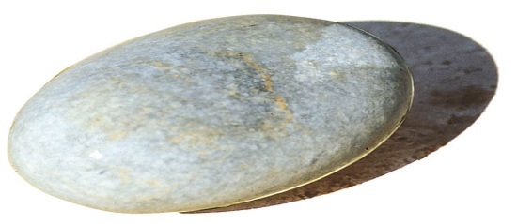



第2章 直流电阻电路
电阻串联、并联、混联电路
电池联接
电路中电位的计算
复杂直流电路概念
支路电流法
电桥电路

Slide 5
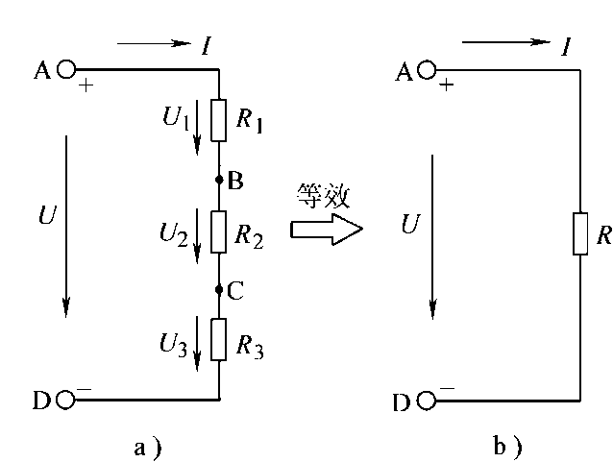
第2章 直流电阻电路
2.1 电阻串联电路
电阻串联电路的概念：
在电路中，几个电阻依次连接，中间没有分支路的连接方式叫电阻的串联。如图所示为三个电阻的串联电路。
电阻的串联
a）电路 b）等效电路

Slide 6
第2章 直流电阻电路
2.1 电阻串联电路
一、电阻串联电路的特点：
1、 在串联电路中：流过每一个电阻的电流处处相等
2、在串联电路中：电路两端的总电压等于各电阻两端的电压之和，即
串联分压

Slide 7
第2章 直流电阻电路
电阻越串越大。总电阻比其中任一分电阻都大
n个相同电阻相串联：R总=nR
3、在串联电路中：电路的总电阻(等效电阻)等于各串联电阻之和,即
等效电阻？
4、在串联电路中：电路的总功率等于各串联电阻的功率之和,即
成正比：在串联电路中电阻越大分得在电压越多
U₁:U₂:U₃=R₁:R₂:R₃
U₁:U₂=R₁:R₂
5、在串联电阻中：电路两端的电压与其电阻的阻值成正比，即

Slide 8
第2章 直流电阻电路
成正比：电阻越大所消耗的功率越多
6、在串联电阻中：电阻所消耗的功率与其电阻的阻值成正比，即
P₁:P₂=R₁:R₂
P₁:P₂:P₃=R₃:R₂:R₁
7、在串联电路中：分压原理：
可以简便计算
适用于多个电阻串联

Slide 9
第2章 直流电阻电路
串联电路的应用
分压：可使一个电源供给几种不同的电压，或从信号源中取出一定数值的信号电压。
A
+
1
A
P
+
RP
R1
+
2
UAB
P
UPB
B
UAD
R2
3
+
B
-
-
C
UPD
D
R3
-
-
固定三级分压器
连续可调分压器
限流：限制和调节电路中电流的大小。
利用串联电阻来扩大电压表的量程，以便测量较高的电压等。

Slide 10
第2章 直流电阻电路
串联电路的应用
限流：限制和调节电路中电流的大小。（电源电路）
利用串联电阻来扩大电压表的量程，以便测量较高的电压等。
Rg
R
+
-
I
+
U
-
图1

Slide 11
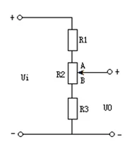
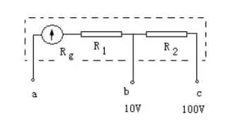
一、电阻R₁和R₂串联后的总电阻为100Ω，R₂为60Ω，R₁两端电压为10V，则通过R₂的电流为多少?
二、 电阻R₁和R₂串联在电源电压为6V的电路中，R₁为4Ω，求R₂为多大时，才能让R₁两端电压为2V?
三、3个电阻R₁=300Ω,R₂=200Ω,R₃=100Ω,串联后接到直流电源上，R₃上分得电压为10V。试求:(1)电路中的总电压和电流;(2)各电阻上的电压降;(3)各个电阻所消耗的功率。
三、如图示,R₁=100Ω,R₂=200Ω,R₃=300Ω,输入电压 U_{i}=12V,试求输出电压U_{o}的变
化范围。
四、有一个电流表G,内阻rg=10Ω，满偏电流Ig=3mA,要把它改装为量程 0~3V 的电压表，要串联多大的电阻?改装后电压表的内阻是多大?
五、如图所示是有两个量程的电压表，当使用a、b两个端点时，量程为0~10V，当使用a、c两个端点时，量程为0~100V。已知电流表的内阻rg为500Ω，满偏电流Ig为1mA,求电阻 R₁、R₂的值。

Slide 12
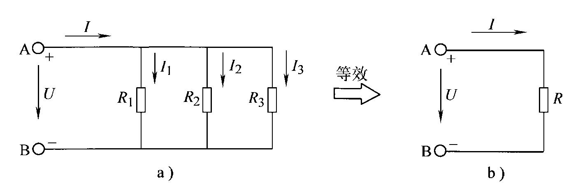
第2章 直流电阻电路
2.2 电阻并联电路
电阻并联电路的概念：
在电路中，将几个电阻的一端共同连接在电路的一个点上，把它们的另一端共同连接在另一点上，这种连接方式叫电阻的并联。（首首相连，尾尾相连）
电阻的并联
a）电路 b）等效电路

Slide 13
第2章 直流电阻电路
一、电阻并联电路的特点：
1、 在并联电路中：加在每一个电阻两端的电压处处相等，即
2、在并联电路中：电路中通过的总电流等于各分电阻中通过的电流之和，即
并联分流

Slide 14
第2章 直流电阻电路
电阻越并越小。总电阻比其中任一分电阻都小
3、在并联电路中：电路的总电阻(等效电阻)的倒数等于各并联电阻倒数之和,即
n个相同电阻相并联：R_{总}=
等效电阻？
不管串联还是并联，功率计算相同。
4、在并联电路中：电路的总功率等于各串联电阻的功率之和,即
成反比：在并联电路中电阻越大分得在电流越小
I₁:I₂:I₃=R₃:R₂:R₁
5、在并联电阻中：电路通过电阻的电流与其电阻的阻值成反比，即
I₁:I₂=R₂:R₁
I₁R₁=I₂R₂=I₃R₃=……=I_{n}R_{n}

Slide 15
第2章 直流电阻电路
成反比：电阻越大所消耗的功率越少
6、在并联电阻中：电阻所消耗的功率与其电阻的阻值成反比，即
P₁:P₂=R₂:R₁
P₁:P₂:P₃=R₃:R₂:R₁
P₁R₁=P₂R₂=P₃R₃=……=P_{n}R_{n}
7、在并联电路中：分流原理：
可以简便计算

Slide 16
第2章 直流电阻电路
并联电路的应用
照明电路：利用将工作电压相同的负载并联（如电炉、照明灯等都是220Ｖ），可使任何一个负载的工作情况不受其他负载的影响。
利用并联电阻来扩大电流表的量程，以便测量较大的电流等。

Slide 17
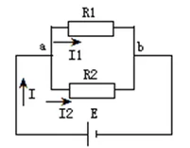

一、如图所示电路中,U_{ab}=60V,总电流I=150mA,R₁=1.2kΩ。试求:(1)通过R₁、R₂的电流 I₁、I₂的值;(2)电阻R₂的大小。
二、有两只白炽灯，A:220V、40W，B:220V、100W，则它们均正常工作时的电阻值之比 R_{A}:R_{B}=＿。电流之比 I_{A}:I_{B}=＿。若将它们串联后接在220V电源上，则电压之比U_{A}:U_{B}＿。功率之比P_{A}:
P_{B}=＿。
三、在下图所示电路中，电源电压是6V，三只灯泡的额定电压都是6V，接法错误的图是（ ）。
四、设计一个分流电路,要求把5mA的电流表量程扩大5倍,已知电流表内阻为1kΩ,求分流电阻阻值。

Slide 18
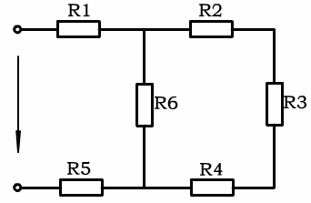
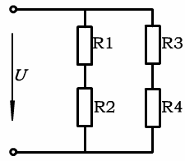
第2章 直流电阻电路
2.3 电阻混联电路
电阻混联电路的概念：
电路中电阻元件既有串联又有并联的连接方式，称为电阻的混联。
电阻的混联

Slide 19
第2章 直流电阻电路
2.3 电阻混联电路
一、电路的识别
要正确识别电路中各电阻的连接关系，分析时应遵循以下原则：
(1)收线成点：将电路中某些不含电阻元件的导线缩短为一点，即把导线的两个端点合并为一点；
(2)串联连接：在无分支电路中各电阻一定是串联的；
(3)并联连接：连接在两个共同节点之间的各电阻是并联的。

Slide 20
第2章 直流电阻电路
2.3 电阻混联电路
二、电路的识别方法：
(1) 以电路的一端开始，逐点逐点、逐元件逐元件的绘至另一端。（将元件放正，收线成点）
(2)等效电路图的画法：
首先，在原电路图中，给每个连接点标注一个字母。(注意：同一导线相连的各连接点（等电位点）只能用同一字母。)
其次，按顺序将各字母沿水平方向排列，待求端的字母至于始末两端。
最后，将各电阻依次填入相应的字母 之间。

Slide 21
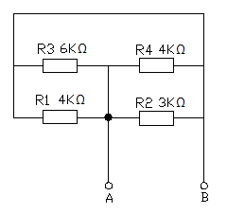
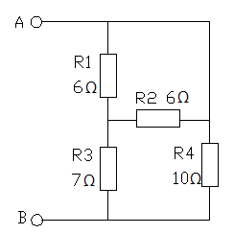
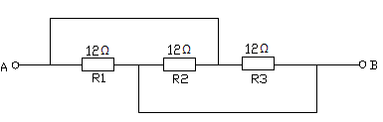
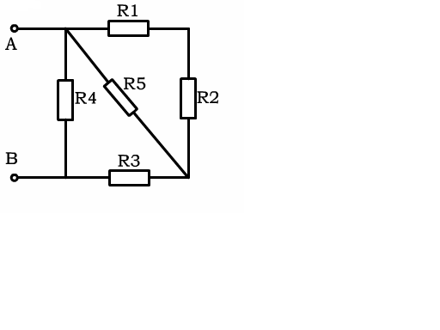
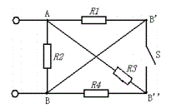
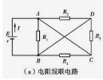
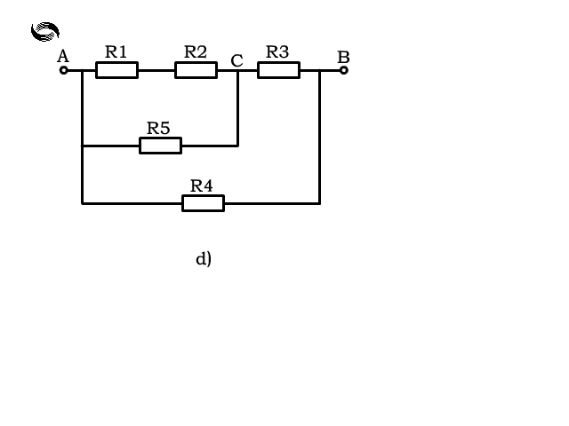
第2章 直流电阻电路
2.3 电阻混联电路
例:

Slide 22
第2章 直流电阻电路
2.3 电阻混联电路
三、混联电路计算的一般步骤：
（1） 首先对电路进行等效变换，把不容易看清串、并联关系的电路，进行整理、简化成容易看清串、并联关系的电路（整理电路过程中绝不能把原来的连接关系搞错）。
（2）计算各电阻串联和并联的等效电阻，再计算电路的总等效电阻。
（3）由电路的总等效电阻和电路的端电压计算电路的总电流。
（4）根据电阻串联的分压关系和电阻并联的分流关系，逐步推算出各部分的电压和电流。

Slide 23
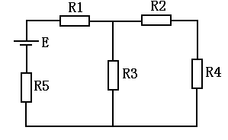
第2章 直流电阻电路
2.3 电阻混联电路
例：如图所示，已知电源电动势E=30V,内电阻不计，外电路电R2=R5=600Ω,R3=R4=200Ω, R1=240Ω,求通过电阻R1、R2、R3的电流分别是多大？

Slide 24
第2章 直流电阻电路
2.4 电池组
实际应用中，常常需要较高的电压和较大的电流，这就需要把几个相同的电池连在一起使用，连在一起使用的几个电池就叫做电池组。
电池串联
电池组
电池并联
电池混联

Slide 25
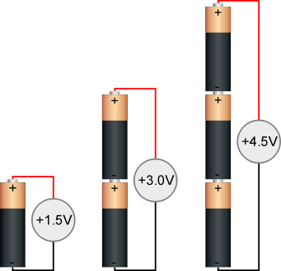
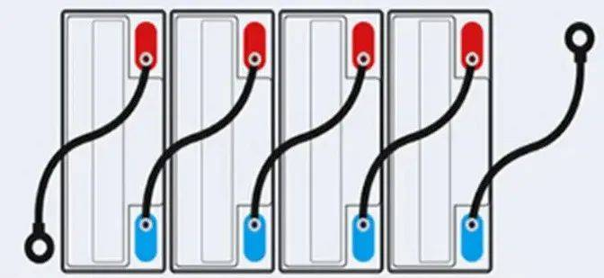
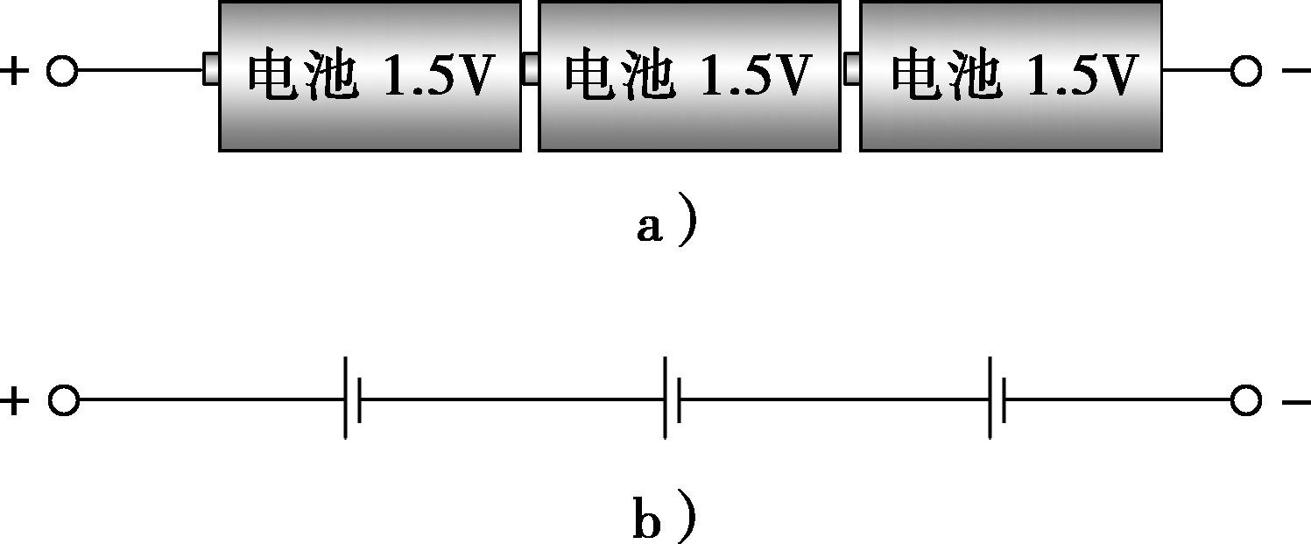
第2章 直流电阻电路
2.4 电池组
适用于：单个电池的电动势不能满足负载实际需求，但电流满足实际需求，
一、串联电池组：
实际中，由于单个电池的电动势偏低，不能满足负载额定电压的实际要求，但电流满足实际需求，这时就可以将多个电池串联起来使用，称为串联电池组。

Slide 26
第2章 直流电阻电路
2.4 电池组
一、串联电池组：
设串联电池组中每个电池的电动势都是 E₀，内阻都是r₀，则n个电池串联电池组的总电动势和总内阻分别为：
串联电池组所能提供的电流为 ：
E_{总}＝nE₀
r_{总}＝n r₀

Slide 27
第2章 直流电阻电路
2.4 电池组
一、串联电池组：
注意：
1、电池串联单个电池的电流必须满足实际需求。（I_{电池}≥I_{负载}）
2、电池串联时电流不等的电池不能相串。
3、电池串联时最好不要新旧电池混用。
4、电池串联时最好反串。

Slide 28
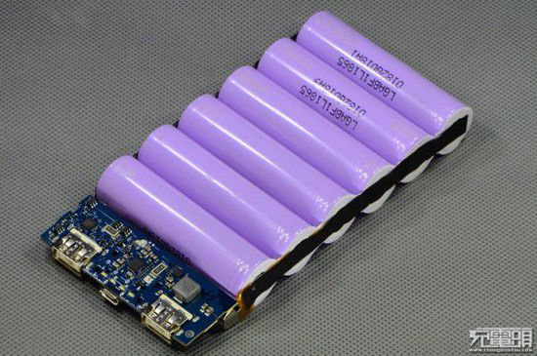
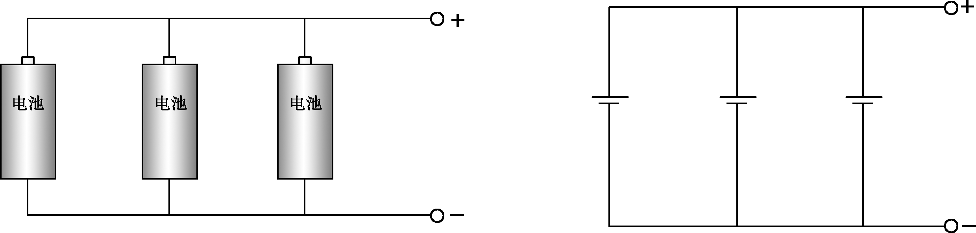
第2章 直流电阻电路
2.4 电池组
适用于：单个电池的电流不能满足负载实际需求，但电动势满足实际需求，
二、并联电池组：
实际中，当单个电池的电动势能满足实际需求，而电流不满足实际需求（单个电池的输出电流小于实际负载要求的电流）这时就需要将多个电池并联起来使用，称为并联电池组。

Slide 29
第2章 直流电阻电路
2.4 电池组
二、并联电池组：
设如图并联电池组中每个电池的电动势都是E₀，内阻都是r₀，则并联电池组的总电动势和内阻为：
混联电池组所能提供的电流为 ：
E_{总}＝E₀
r_{总}＝r₀/n

Slide 30
第2章 直流电阻电路
2.4 电池组
二、并联电池组：
注意：
1、电池并联不允许电动势不相等的电池并联。
2、电池并联时不允许反并。
3、电池并联时最好不要新旧电池混用。

Slide 31
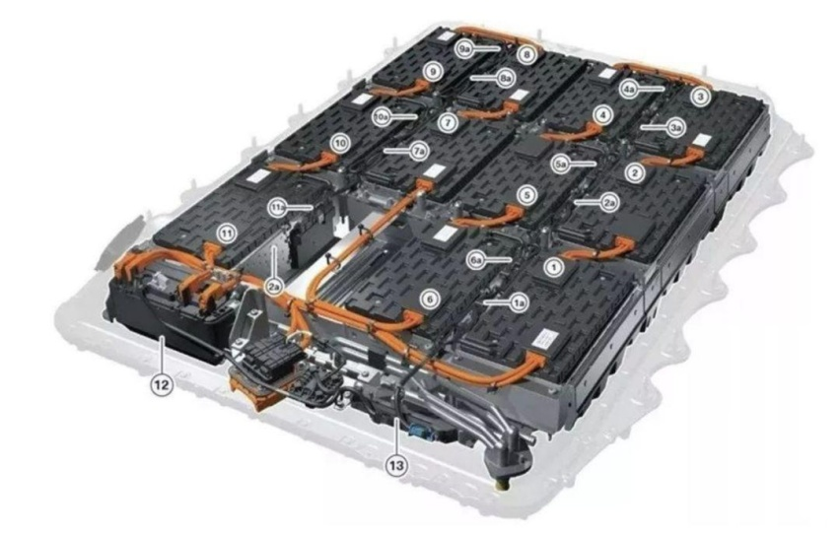
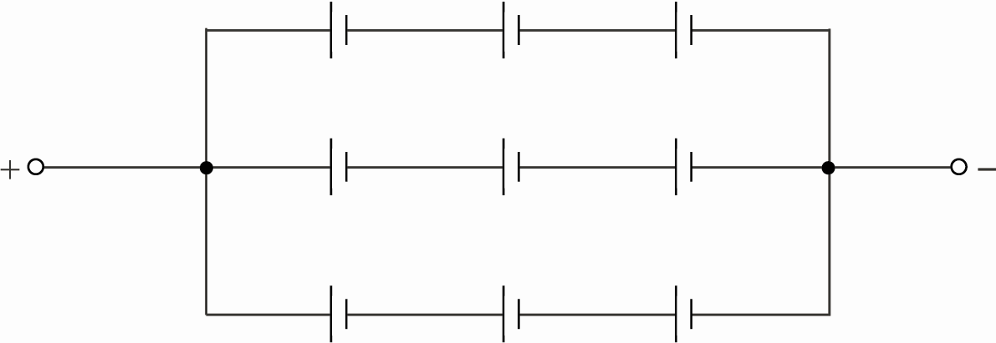
第2章 直流电阻电路
2.4 电池组
适用于：单个电池的电动势、电流均不能满足负载实际需求。
三、混联电池组：
实际中当需要电源的电压较高且电流较大时，就会采用混联电池组。

Slide 32
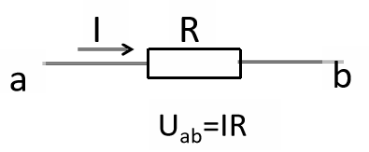

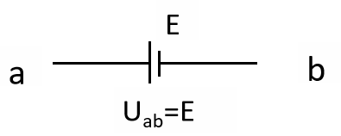
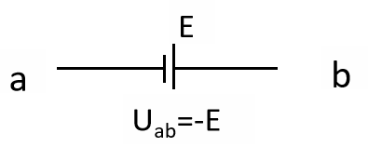
第2章 直流电阻电路
大地、特定元器件汇集点、金属外壳、特殊指定。
、 、GND
方向：
简单电路电源正极流出负极流入；
复杂电路电流方向以参考方向为准。
路径选取最短、元件最少、计算量最小。电位的高低与路径的选择无关。
2.4 电路中各点电位的计算
计算步骤：
1、确定参考点。
2、确定从待求电位点至参考点的路径绕行方向。
3、确定电路中实际电流的方向并计算出大小。
4、列计算式：
电流方向与路径绕行方向一致
取正
对电阻而言
取负
电流方向与路径绕行方向不一致
取正
路径绕行方向从电源正极绕到负极
对电源而言
取负
路径绕行方向从电源负极绕到正极

Slide 33
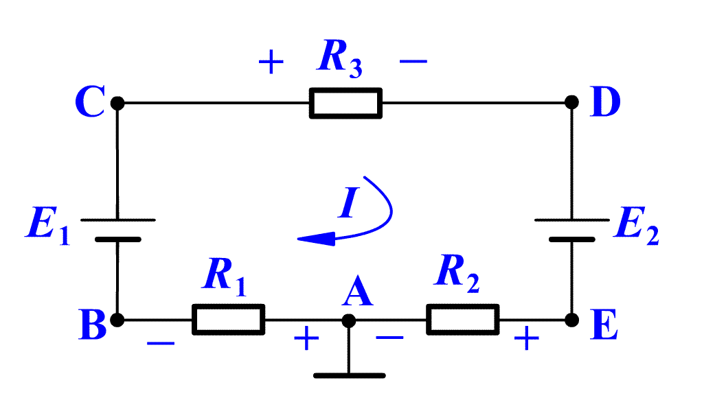
第2章 直流电阻电路
2.5 电路中各点电位的计算
例1：如图所示电路，已知：E₁ = 45 V，E₂ = 12 V，电源内阻忽略不计；R₁ = 5 Ω ，R₂ = 4 Ω ，R₃ = 2 Ω。求 B、C、D 三点的电位 V_{B}、V_{C}、V_{D} 。

Slide 34
第2章 直流电阻电路
2.5 电路中各点电位的计算
例2、如图所示电路中，R₁=4 Ω ，R₂=2 Ω ， R₃=1Ω ，E₁=6V,E₂=3V,试求电路中abc点的电位。

Slide 35

第2章 直流电阻电路
2.5 电路中各点电位的计算
例3、如图所示电路，A点的电位为________。

Slide 36
第2章 直流电阻电路
2.6 基尔霍夫定律
复习回顾
1、电路中最基本的定律：
欧姆定律:I＝U/R (部分电路）I=E/(R+r)(全电路)
2、什么叫电阻的串联、并联、混联？
电阻的串联就是无分支的电路连接方式。
电阻的并联就是所有电阻都连接在两个点之间的连接方式
既有电阻的串联，又有电阻的并联的连接方式。
3、判别混联电路串、并联关系应掌握哪三种方法？
（1）看电路结构特点。
（2）看电压电流的关系。
（3）对电路做变形等效。

Slide 37
第2章 直流电阻电路
2.6 基尔霍夫定律
复杂电路：
怎么办？
基尔霍夫定律（工具）
不能用串、并联分析方法化简成无分支单回路的电路。
E
E1
E2
R2
R3
R3
R1
R1
R2
能清晰观察出连接关系及电流方向，用欧姆定律、串并联特点就可以分析计算。
好象能清晰观察出连接关系，但不能化简，电流方向不明确，不能单纯用欧姆定律、串并联特点就可以分析计算。

Slide 38

第2章 直流电阻电路
2.6 基尔霍夫定律
古斯塔夫·罗伯特·基尔霍夫
（Gustav Robert Kirchhoff，1824 —1887 ）
德国物理学家，柏林科学院院士
1847年发表的两个电路定律
（基尔霍夫电压定律（KVL）和基尔霍夫电流定律（KCL）），
发展了欧姆定律，对电路理论有重大作用。

Slide 39

第2章 直流电阻电路
2.6 基尔霍夫定律
E1
E2
R3
R1
R2
复杂电路常用名词
由1个或几个元件组成的无分支的电路
3条及3条以上支路的连接点
电路中任一闭合路径
最小且不能再分的回路
支路
节点
回路
网孔
网孔是回路，
回路不一定网孔

Slide 40
第2章 直流电阻电路
2.6 基尔霍夫定律
支路数？
节点数？
5
3
A
B
R₃
E₂
E₁
4
5
R₁
1
2
3
1
2
3
R₂
R₄
R₅
？
6
C
D
网孔数？
回路数？
3
6

Slide 41
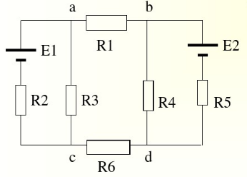
第2章 直流电阻电路
2.5 基尔霍夫定律

Slide 42
第2章 直流电阻电路
2.6 基尔霍夫定律
基尔霍夫第一定律----节点电流定律（KCL）
KCL的作用：是用来确定连接在同一节点上的各支路中的电流关系。
KCL表述1：在任一时刻，流入一个节点的电流之和恒等于流出这个节点的电流之和，即：
KCL表述2：电路中任一个节点上，电流的代数和恒等于零，即
KCL理论依据：电流的连续性原理和电荷守恒。

Slide 43
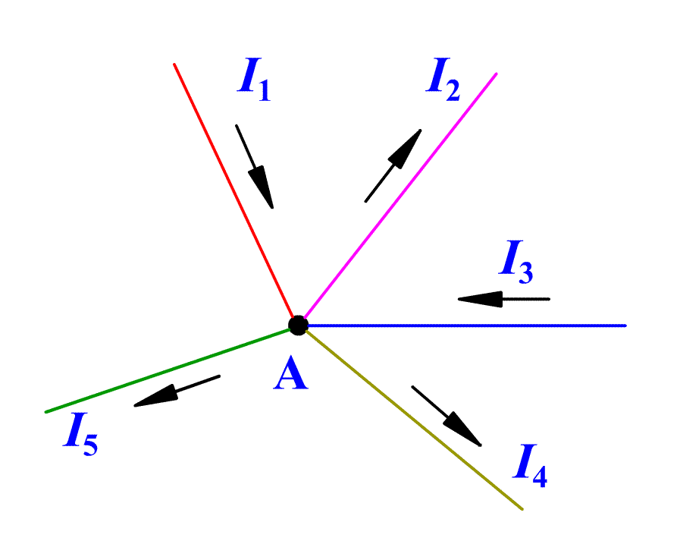
第2章 直流电阻电路
2.6 基尔霍夫定律
I₁+I₃=I₂+I₄+I₅
I₁+I₃-I₂-I₄-I₅=0
约定：流入节点的电流为正，流出节点的电流为负。

Slide 44
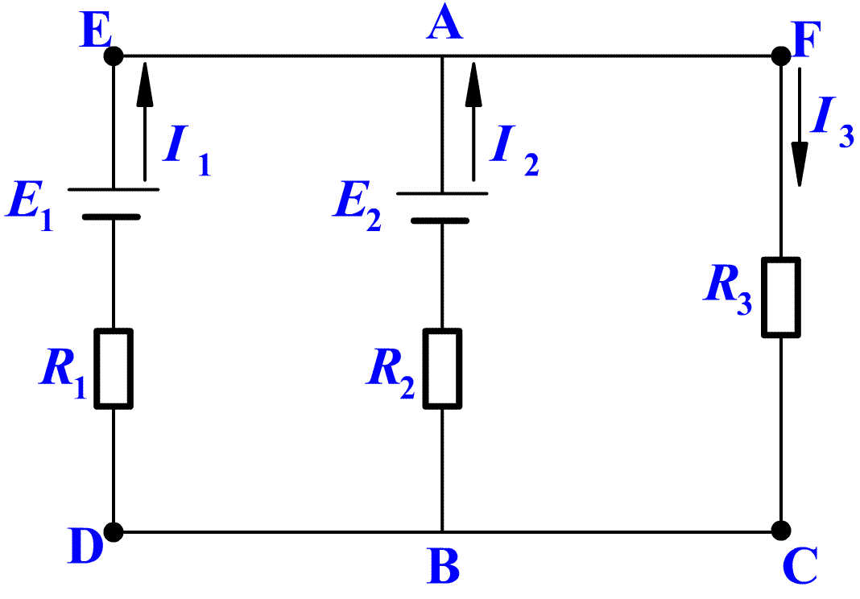
第2章 直流电阻电路
2.6 基尔霍夫定律
I₁+I₂=I₃
I₁+I₂-I₃=0
约定：流入节点的电流为正，流出节点的电流为负。

Slide 45
第2章 直流电阻电路
2.6 基尔霍夫定律
推广：判断下面电路中电流之间的关系
R1
I1
E1
R5
I2
R3
A
单手操作
I₁=0A
E2
R2
I3
R4
I1
A
电 路
B
电 路
I2
I₁=I₂
I₂

Slide 46
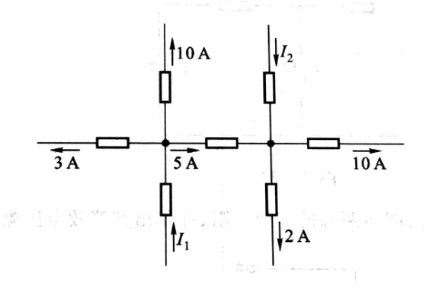
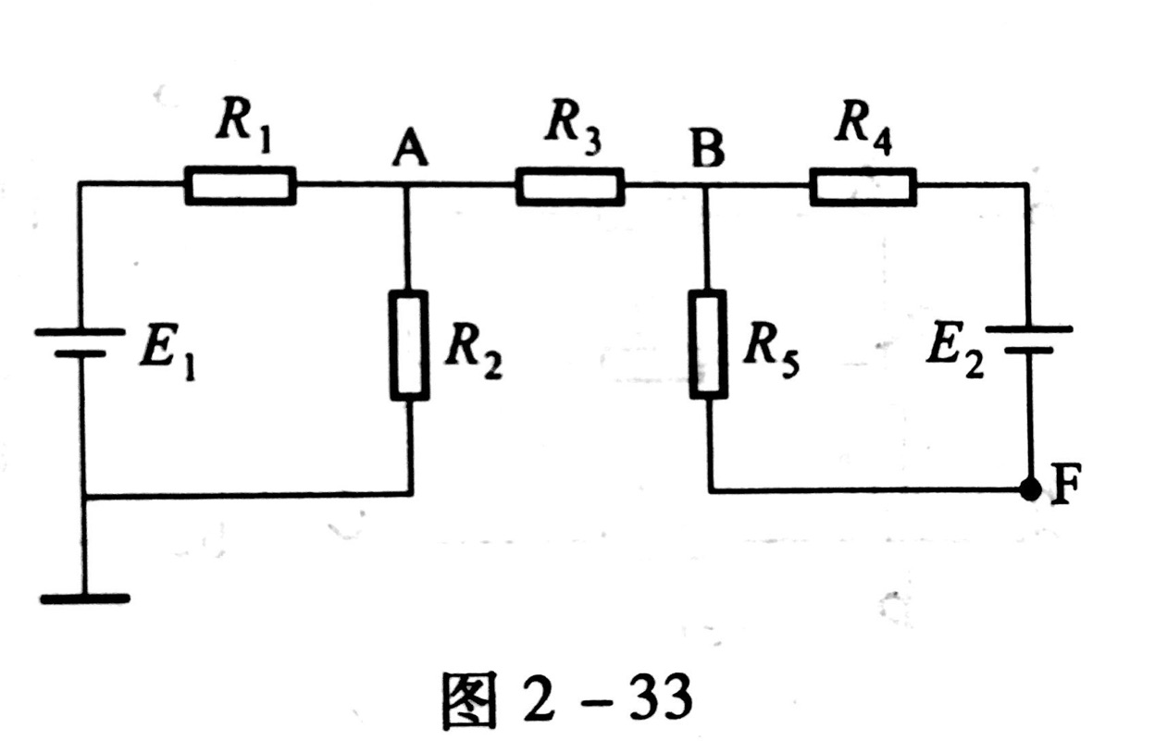
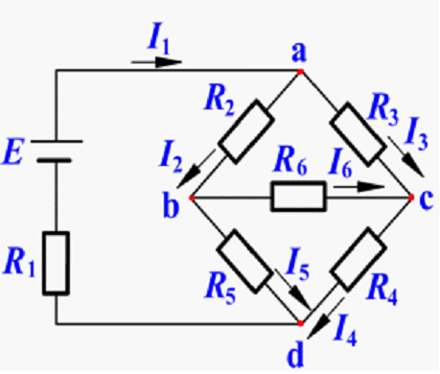
第2章 直流电阻电路
2.6 基尔霍夫定律
I

Slide 47
第2章 直流电阻电路
2.6 基尔霍夫定律
温故而知新：
基尔霍夫第二定律----回路电压定律（KVL）
KVL的作用：是用来确定回路中各电压间的相互关系。
KVL表述1：在任一闭合回路中,各个电阻上电压的代数和等于各个电动势的代数和，即
KVL表述2：对于电路中的任一回路，沿回路绕行方向的各段电压的代数和等于零，即
KVL理论依据：能量守恒定律。

Slide 48
第2章 直流电阻电路
2.6 基尔霍夫定律
U_{ab}=E₃
I3
U_{bc}=-E₁+I₁R₁
d
a
R3
U_{cd}=E₂+I₂R₂
R2
I2
E3
U_{da}=I₃R₃
E2
I1
∵ U_{ab}+U_{bc}+U_{cd}+U_{da}=0
c
b
R1
E 1
∴ E₃+(-E₁+I₁R₁)+E₂+I₂R₂+I₃R₃=0
即：

Slide 49
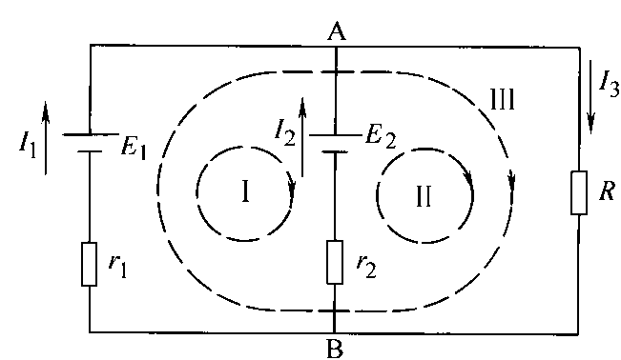
第2章 直流电阻电路
2.6 基尔霍夫定律
列出回路电压方程：

Slide 50
第2章 直流电阻电路
2.6 基尔霍夫定律
支路电流法：
步骤：
1、确定每一条支路的电流参考方向。
2、确定每网孔的回路绕行方向。
3、根据基尔霍夫第一定律（节点电流定律）列节点电流方程（n-1个，n为节点数）。
4、根据基尔霍夫第二定律（回路电压定律）列回路电压方程（m-n+1个，m为支路数、n为节点数）。
取正
对电阻而言
电流方向与回路绕行方向一致
取负
电流方向与回路绕行方向不一致
回路绕行方向从电源正极绕到负极
取正
对电源而言
取负
回路绕行方向从电源负极绕到正极

Slide 51
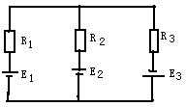
第2章 直流电阻电路
2.6 基尔霍夫定律
如图2－28所示的电路中，已知
，试用支路电流法求各支路电流I₁、I₂、I₃。（回路绕行方向为顺时针方向）
I1
I2
I3

Slide 52
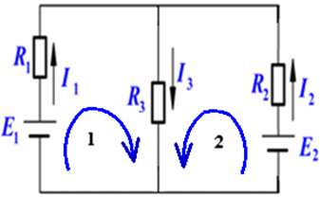
第2章 直流电阻电路
2.6 基尔霍夫定律
例：如图所示是两个电源并联对负载供电的电路。I₁ = 4A，I₃ = -1 A，R₁ = 12 Ω，R₂ = 3 Ω，R₃ = 6 Ω。求各支路电流 I₂和电源电动势E₁、E₂。

Slide 53
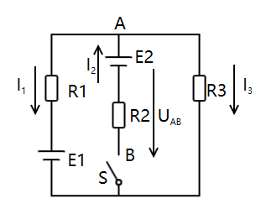
第2章 直流电阻电路
2.6 基尔霍夫定律
例：如图所示电路，已知E₁=130V、E₂=117V、R₁=1Ω、R₂=0.6Ω、R₃=24Ω，试用基尔霍夫定律（KCL，KVL）求： （1）S断开时各支路电流I₁、I₂、I₃及U_{AB}； （2）S闭合时各支路电流I₁、I₂、I₃及U_{AB}。

Slide 54
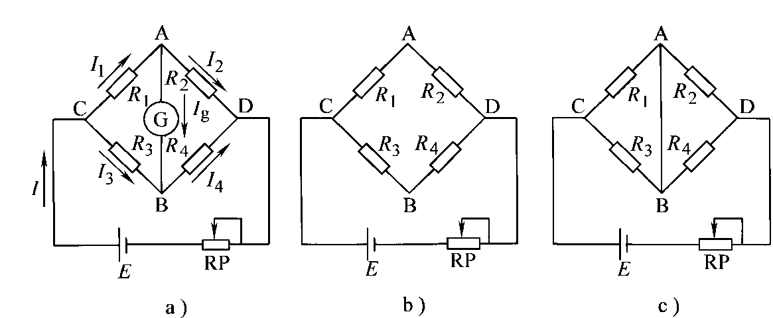
第2章 直流电阻电路
2.10 电桥电路
直流电桥又称惠司通电桥。
电阻R1、R2、R3、R4连接成四边形闭合回路，是电桥的四个“臂”，称为桥臂电阻。
直流电桥的组成：
A、B两点之间连接的支路称为桥支路。
C、D两点之间连接电源。

Slide 55
第2章 直流电阻电路
2.10 电桥电路
直流电桥平衡：
电桥平衡的概念：当电桥电路的4个桥臂电阻满足一定关系时，桥支路中没有电流通过，这种状态称之为电桥平衡。

Slide 56
第2章 直流电阻电路
2.10 电桥电路
电桥平衡的条件：
电桥邻臂电阻的比值相等，或电桥对臂电阻的乘积相等，即
或

Slide 57
第2章 直流电阻电路
2.10 电桥电路
电桥平衡的特点：
桥支路电流为零，桥两端电压为零。
I_{g}=0A
U_{AB}=0V或V_{A}=V_{B}
在电桥处于平衡状态下，桥支路的开路或短路都不会影响各臂电流的分配。

Slide 58
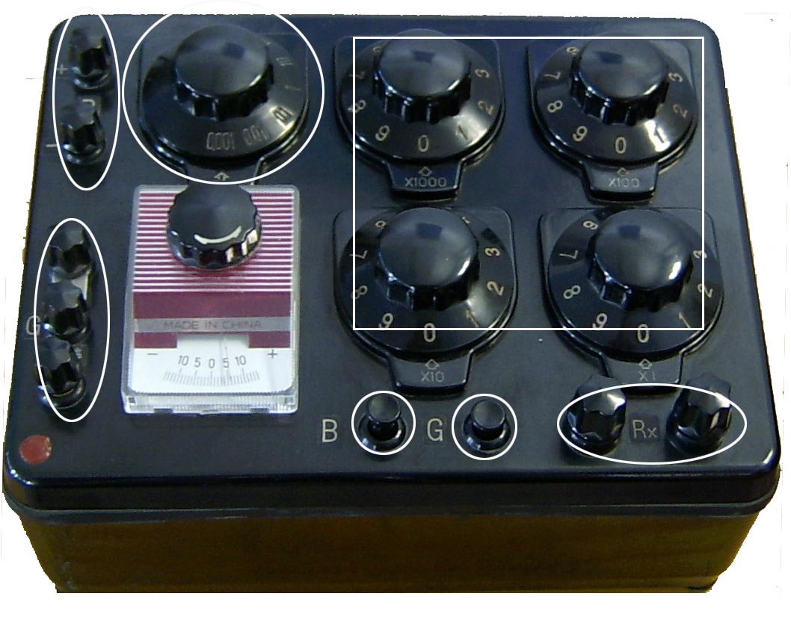
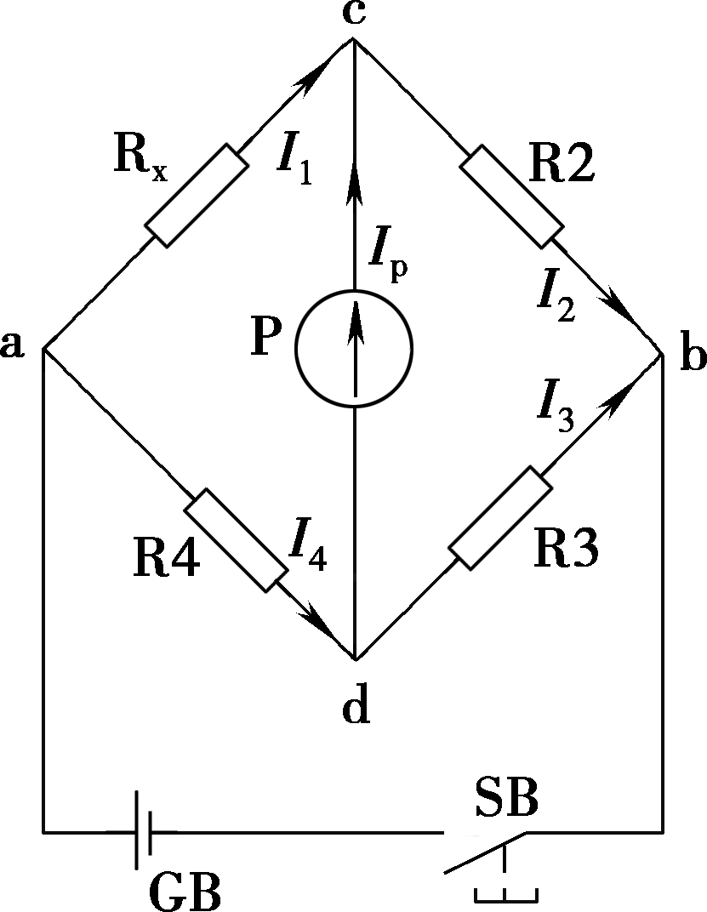
第2章 直流电阻电路
2.10 电桥电路
电桥平衡电路的应用：
电阻的精密测量
R_{x}——被测臂
R2、R3——比例臂
R4——比较臂

Slide 59

第2章 直流电阻电路
2.10 电桥电路
右图所示直流电桥电路中，支路数是多少？回路数是多少？若用支路电流法列方程组应该列多少个方程？

Slide 60
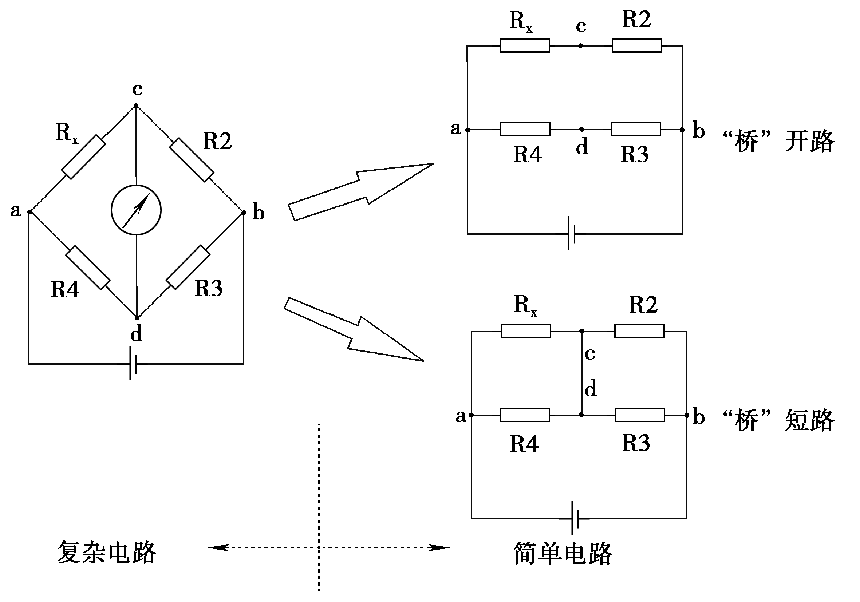
第2章 直流电阻电路
2.10 电桥电路

Slide 61
第2章 直流电阻电路
2.10 电桥电路
a
b
R
R
R
R₁
R₂
R₃
R₄
R₅

Slide 62
第2章 直流电阻电路
2.10 电桥电路
课堂小结：
1.电桥平衡的条件是：电桥相对臂电阻的乘积相等。
2.电桥平衡时的特点： I_{P}＝0，可以认为桥处于“开路”状态；电桥两端的电位相等，可以认为桥处于“短路”状态。
3.电桥平衡时，被测电阻R_{x}＝比例臂倍率×比较臂读数。
4.利用电桥平衡的特点，制造出了可以测量被测电阻阻值大小的仪器——直流单臂电桥。

Slide 63
第2章 直流电阻电路
2.10 电桥电路
本章小结：

